Slide 1
Formation managériale
Interagir avec les autres acteurs de mon territoire

Slide 2
Conditions d’accueil de l’Ecole Rĕsurgo

Slide 3
Ordre du jour
0. Marque employeur, Communication et réseaux sociaux
Territoire et réseau professionnel
Partenariats et Collaboration
Inclusion des personnes en situation de handicap - médecine du travail
Aménagements et adaptations des postes de travail
Veille stratégique et collecte d'Informations

Slide 4
Les sujets abordés
Thème 0. Marque employeur et Communication sur internet
Objectifs : Mieux cerner les concepts associés à la notion de marque Employeur, s’approprier les notions clés de la communication sur internet et les réseaux sociaux
Contenu : Fondamentaux de la marque Employeur, connaissance des règles de communication sur internet et réseaux sociaux, RGPD, Droit à l’ilmage
Activités : Rédaction charte bonnes pratiques
Thème 1 : Notion de Territoires et Réseaux Professionnels, participation active aux réseaux professionnels
Objectifs : Comprendre la définition d'un territoire, identifier les réseaux professionnels d’un territoire. Connaissance des Acteurs Institutionnels, participer à des réseaux professionnels
Contenu : Présentation des territoires et de leur importance., cartographie des réseaux professionnels locaux, stratégie de communication et de collaboration
Activités : Échanges de bonnes pratiques entre participants, quelles pratiques opérationnelles ?

Slide 5
Les sujets abordés
Thème 2 : Partenariats, Collaboration, Communication et réseaux sociaux
Objectifs : Initier et développer des partenariats., Connaître les règles relatives aux partenariats
Contenu : Types de partenariats et leur importance, cadre juridique des partenariats.
Thème 3 : Inclusion des Personnes en Situation de Handicap et rôle de la Médecine du Travail
Objectif : analyser les besoins afférents à la situation de handicap, savoir accueillir un nouveau collaborateur en situation de handicap, comprendre le rôle de la médecine du travail relatif à l’aptitude au travail
Contenu : Sensibilisation aux différentes catégories de handicap, Règlementation sur l’adaptation des postes de travail.
Activité : Mise en situation pour l'accueil d'un collaborateur.

Slide 6
Les sujets abordés
Thème 4 : Aménagements et Adaptations des Postes de Travail
Objectif : Appliquer les mesures relatives à l’aménagement des postes de travail.
Contenu : Méthodes d'évaluation des besoins d'adaptation, outils de suivi et d'évaluation des aménagements.
Activité : Élaboration d'un plan d'aménagement pour un poste de travail.
Thème 5 : Veille Stratégique et Collecte d'Informations
Objectifs : Mettre en œuvre des outils de veille stratégique. Collecter des informations à l’externe.
Contenu : Outils et méthodes de veille stratégique. Sources d’informations professionnelles (observatoires, etc…).
Activités : Atelier sur la mise en place d'une veille stratégique.

Slide 7
0. Marque employeur
Règles de communication sur internet
Notions clés de la marque Employeur
Recommandations dans la communication internet et l’usage des réseaux sociaux
Activité : rédaction charte bonnes pratiques

Slide 8

0. Marque employeur la fidélisation d’un client ?
Nouveau client
Prospection
Parcours d’intégration
« On Boarding »
Recrutement,
sourcing
Rapport d’étonnement
Expérience Candidat
Satisfaction client
Expérience client

Slide 9
0. Marque employeur
Constat
La modification du "rapport de force" :
  Beaucoup d’offres d’emplois et "peu de candidats"
  Attentes croissantes des candidats
La « qualité » de l’emploi (le point de vue du candidat...) :
  Critère déterminant dans le choix du futur employeur
  Conditions et horaires de travail, sécurité de l’emploi, Salaires, RSE (environnement, management, label, éthique,…)

Slide 10
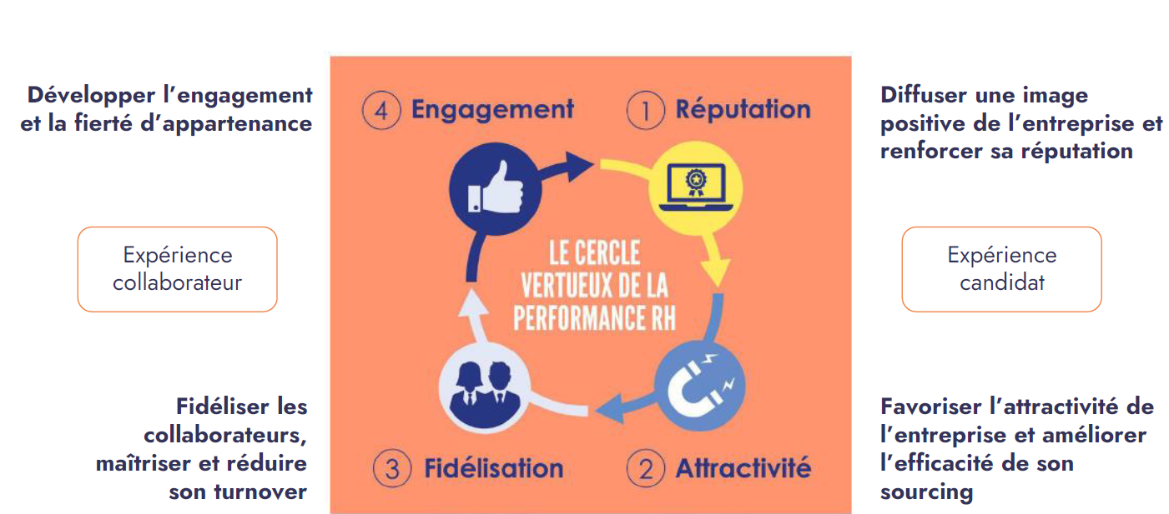
0. Marque employeur
Réputation Attractivité
Fidélisation Engagement

Slide 11
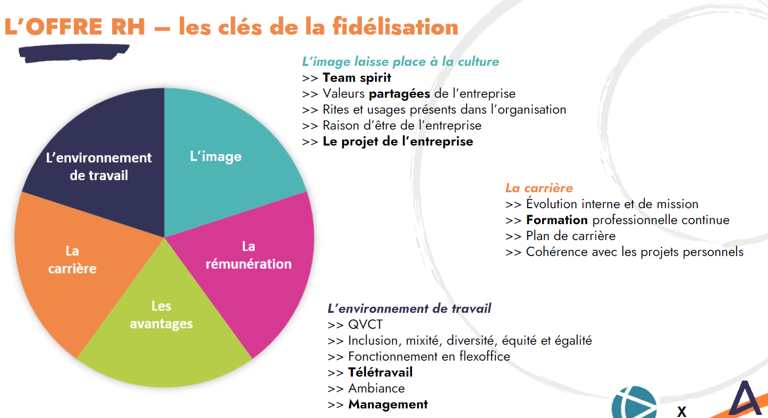

0. Marque employeur
Réputation Attractivité
Fidélisation Engagement

Slide 12

0. Marque employeur
Réputation Attractivité
Fidélisation Engagement

Slide 13

0. Marque employeur
Réputation Attractivité
Fidélisation Engagement

Slide 14
0. Marque employeur
Règles de communication sur internet
Notions clés de la marque Employeur
Recommandations dans la communication internet et l’usage des réseaux sociaux
Activité : rédaction charte bonnes pratiques

Slide 15
0. Règles de communication sur internet
5 conseils
Cinq conseils essentiels pour un manager qui communique au nom de son entreprise sur internet :
1. Rester cohérent avec l’image de l’entreprise
2. Être transparent et factuel
3. Adopter un langage accessible et positif
4. Respecter la confidentialité et les obligations légales
5. Être réactif et bienveillant face aux retours

Slide 16
0. Règles de communication sur internet
Confidentialité et RGPD
Règlement Général sur la Protection des données
Respecter la confidentialité et les obligations légales
Veillez à ne pas divulguer d'informations confidentielles ou sensibles, et assurez-vous de respecter les réglementations en vigueur (ex. RGPD pour la gestion des données personnelles en Europe).
Prenez soin de vérifier les droits d’image et de propriété intellectuelle pour tout contenu publié.

Slide 17
0. Règles de communication sur internet
RGPD ? 3 points clés
Assurer la transparence dans la collecte et l’utilisation des données
Les informations collectées auprès des clients, des employés ou des partenaires sont limitées à ce qui est strictement nécessaire.
2. Mettre en place des mesures de sécurité pour protéger les données
Chiffrement, contrôle d’accès, utilisation de mots de passe forts…..
3. Assurer le droit des individus sur leurs données
Le RGPD donne aux individus des droits spécifiques (accès, rectification, effacement, limitation, portabilité, et opposition) concernant leurs données personnelles

Slide 18
0. Marque employeur
Règles de communication sur internet
Notions clés de la marque Employeur
Recommandations dans la communication internet et l’usage des réseaux sociaux
Activité : rédaction charte bonnes pratiques
  Comment procédez-vous ?
  Quel contenu ?
  Quelles modalités de diffusion ?

Slide 19
1-Activer mon réseau avec les acteurs du territoire
Thème 1 : Notion de Territoires et Réseaux Professionnels, participation active aux réseaux professionnels
Objectifs : comprendre la définition d'un territoire, identifier les réseaux professionnels d’un territoire. Connaissance des acteurs Institutionnels, participer à des réseaux professionnels

Slide 20
1-Activer mon réseau avec les acteurs du territoire
Définition d’un territoire professionnel ?
Un territoire professionnel peut être défini comme l'espace, physique et/ou virtuel, dans lequel un individu ou un groupe d'individus exerce ses activités professionnelles.

Slide 21
1-Activer mon réseau avec les acteurs du territoire
Composantes d’un territoire professionnel ?
Les relations professionnelles
Les compétences et les savoir-faire
Les outils et les technologies
Les lieux de travail
Les projets et les missions
Bien plus qu’un simple territoire géographique…

Slide 22
1-Activer mon réseau avec les acteurs du territoire
Composantes d’un territoire professionnel ?
- Les relations professionnelles : les collègues, les supérieurs hiérarchiques, les clients, les fournisseurs, les partenaires... constituent un réseau de contacts qui détermine en grande partie le territoire professionnel.
- Les compétences et les savoir-faire : le domaine d'expertise, les qualifications, les certifications... définissent les limites de ce que l'on peut faire et donc de l'espace professionnel dans lequel on évolue.
- Les outils et les technologies : les logiciels, les équipements, les plateformes numériques... sont les instruments de travail qui permettent d'exercer son activité et donc de se situer dans un environnement professionnel spécifique.
- Les lieux de travail : le bureau, l'atelier, le site de production, mais aussi les lieux de réunions, les salons professionnels... sont des espaces physiques qui matérialisent le territoire professionnel
- Les projets et les missions : les objectifs à atteindre, les tâches à accomplir... définissent les contours des activités professionnelles et donc du territoire dans lequel elles s'inscrivent.
Bien plus qu’un simple territoire géographique…

Slide 23
1-Activer mon réseau avec les acteurs du territoire
Des exemples !
Un développeur web aura un territoire professionnel qui inclut les communautés de développeurs en ligne, les outils de programmation, les clients pour lesquels il travaille, etc.
Un médecin généraliste aura un territoire professionnel qui inclut son cabinet, les hôpitaux avec lesquels il collabore, les patients qu'il suit, etc.
Un commercial aura un territoire professionnel qui inclut sa zone géographique de prospection, ses clients, les outils de CRM qu'il utilise, etc.

Slide 24
1-Activer mon réseau avec les acteurs du territoire
Quels sont les réseaux professionnels
associés à mon territoire ?

Slide 25
1-Activer mon réseau avec les acteurs du territoire
Quels sont les réseaux professionnels associés à mon territoire ?
Des acteurs pour vous aider :
1. Les Chambres consulaires: Chambre de commerce et d'industrie (CCI) / Chambre des métiers et de l'artisanat (CMA)
2. Les pôles de compétitivité et les clusters (entreprises, des centres de recherche et des établissements d'enseignement supérieur)
3.Les associations professionnelles (réseau / veille professionnelle)
4. Les réseaux sociaux professionnels (Linkedin / Viadeo)
5. Les événements professionnels : salons, conférences, séminaires, réunions de réseau
6. Les administrations locales: Les mairies, les communautés de communes et les régions disposent souvent d'informations sur les entreprises locales et les acteurs économiques du territoire.

Slide 26


1-Activer mon réseau avec les acteurs du territoire
Cartographie des réseaux professionnels associés à mon territoire ?
Exemple Pays de Retz
https://www.youtube.com/watch?v=_CwknJqLvAE

Slide 27




1-Activer mon réseau avec les acteurs du territoire
Lieu de partage d’informations, d’échange de bonnes pratiques professionnelles,
Quels sont les réseaux professionnels que vous connaissez ?

Slide 28
1-Activer mon réseau avec les acteurs du territoire
Cartographie des réseaux professionnels associés à mon territoire ?
Et vous quelles sont vos pratiques ?
Cf Exercice

Slide 29
2- Cartographier les acteurs autour de ma structure, nouer des partenariats institutionnels
Thème 2 : Partenariats et Collaboration
Objectifs :
Initier et développer des partenariats,
Connaître les règles relatives aux partenariats
Contenu :
    Types de partenariats et leur importance, cadre juridique des partenariats.

Slide 30
2- Cartographier les acteurs autour de ma structure, nouer des partenariats institutionnels
Thème 2 : Partenariats et Collaboration
Qu’appelle-t-on un partenariat dans le monde professionnel ?
Désigne une collaboration entre deux entités (entreprises, associations, individus) qui unissent leurs forces et leurs ressources pour atteindre un objectif commun.
Les principaux objectifs d'un partenariat professionnel sont :
Mutualiser les compétences et les ressources
Accroître la visibilité et la notoriété
Développer de nouveaux marchés
Réduire les coûts

Slide 31
2- Cartographier les acteurs autour de ma structure, nouer des partenariats institutionnels
Thème 2 : Partenariats et Collaboration
Quels exemples de partenariats connaissez-vous ?

Slide 32
2- Cartographier les acteurs autour de ma structure, nouer des partenariats institutionnels
Thème 2 : Partenariats et Collaboration
Quels types de partenariat ?
· Partenariat stratégique
· Partenariat commercial
· Partenariat technologique
· Partenariat associatif

Slide 33
2- Cartographier les acteurs autour de ma structure, nouer des partenariats institutionnels
Thème 2 : Partenariats et Collaboration
Quels types de partenariat ?
· Partenariat stratégique: Collaboration à long terme entre deux entreprises pour développer de nouveaux produits ou services, pénétrer de nouveaux marchés ou renforcer leur position sur le marché existant.
· Partenariat commercial: Accord de distribution, de franchise ou de co-marketing entre deux entreprises pour commercialiser des produits ou des services complémentaires.
· Partenariat technologique: Collaboration entre des entreprises pour développer de nouvelles technologies ou améliorer des produits existants.
· Partenariat associatif: Collaboration entre une entreprise et une association pour mener des actions d'intérêt général.

Slide 34
2- Cartographier les acteurs autour de ma structure, nouer des partenariats institutionnels
Thème 2 : Partenariats et Collaboration
Clés de réussite d’un partenariat
Définition claire des objectifs
Répartition équitable des tâches et des responsabilités
Communication transparente
Flexibilité

Slide 35
2- Cartographier les acteurs autour de ma structure, nouer des partenariats institutionnels
Thème 2 : Partenariats et Collaboration
Clés de réussite d’un partenariat
Définition claire des objectifs: Les partenaires doivent se mettre d'accord sur les objectifs à atteindre et sur les moyens pour y parvenir.
Répartition équitable des tâches et des responsabilités: Chaque partenaire doit apporter sa contribution au projet et assumer sa part de responsabilité.
Communication transparente: Une communication régulière et ouverte est essentielle pour maintenir la confiance entre les partenaires et résoudre les éventuels problèmes.
Flexibilité: Les partenariats doivent être suffisamment flexibles pour s'adapter aux évolutions du marché et aux besoins des partenaires.

Slide 36
2- Cartographier les acteurs autour de ma structure, nouer des partenariats institutionnels
Thème 2 : Partenariats et Collaboration
Exemples de partenariat
Tesla et Panasonic: Tesla, le constructeur automobile électrique, s'est associé à Panasonic pour la production de batteries lithium-ion. Ce partenariat a permis à Tesla de sécuriser son approvisionnement en batteries et à Panasonic de diversifier ses activités
L'Oréal et l'UNESCO: L'Oréal soutient depuis plusieurs années des programmes de recherche scientifique sur les femmes en partenariat avec l'UNESCO. Ces programmes visent à promouvoir l'égalité des sexes dans le domaine scientifique.

Slide 37
2- Cartographier les acteurs autour de ma structure, nouer des partenariats institutionnels
Points clés juridiques dans un partenariat
1. La nature juridique du partenariat: Contrat, forme juridique…
2. Les éléments essentiels du contrat de partenariat Objet , durée, apports, répartition des bénéfices et pertes, gestion du partenariat (CA..), clause de résolution, de confidentialité, arbitrages..
3. Les obligations des partenaires
4. La responsabilité des partenaires
5. La fiscalité des partenariats
6. La dissolution du partenariat : Causes de dissolution

Slide 38
Nouer des partenariats institutionnels
Tribunal de commerce (consulaire)
Tribunal des prud’homme
Médecine du travail…
ARS
Dreets
DRIRE
---------
BPI…?
Carsat (prévention)
Aract (ergonomie)
Fédérations professionnelles
OPCO
Etc…

Slide 39
3-Connaitre le management inclusif
Thème 3 : Inclusion des Personnes en Situation de Handicap et rôle de la Médecine du Travail
Objectif : analyser les besoins afférents à la situation de handicap, savoir accueillir un nouveau collaborateur en situation de handicap, comprendre le rôle de la médecine du travail relatif à l’aptitude au travail
Contenu : Sensibilisation aux différentes catégories de handicap, Règlementation sur l’adaptation des postes de travail.
Activité : Mise en situation pour l'accueil d'un collaborateur.

Slide 40
3-Connaitre le management inclusif
Rôle de la Médecine du Travail – Service Santé au Travail (SST)
  Identifier et évaluer les risques professionnels
  Mettre en place des actions de prévention
  Suivre l'état de santé des salariés
  Conseiller les managers:
  Sensibiliser les salariés

Slide 41
3-Connaitre le management inclusif
Rôle de la médecine du travail relatif à l’aptitude au travail
Évaluation de l'aptitude physique et mentale :
  Visite médicale d'embauche
  Visites périodiques
  Visites de reprise:
Préconisations :
  Aménagements de poste
  Reclassement
  Arrêt de travail temporaire ou définitif
Information et prévention :
  Sensibilisation aux risques professionnels
  Promotion de la santé au travail

Slide 42
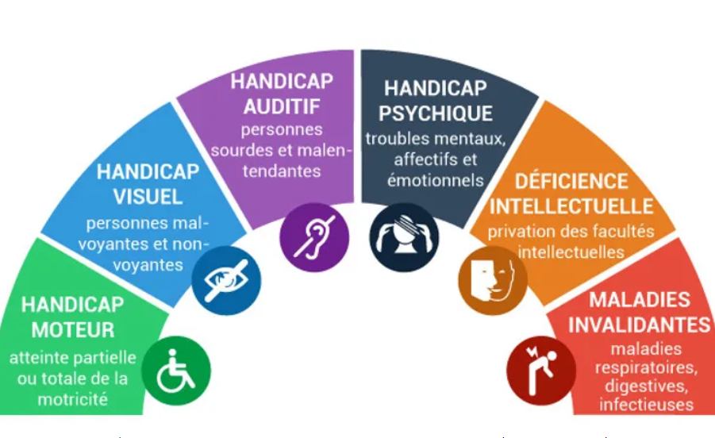
3-Connaitre le management inclusif
Les différentes catégories de handicap
22%
9,7%
5%
37%
7,4%
15,5%

Slide 43
3-Connaitre le management inclusif
Règlementation sur l’adaptation des postes de travail. L'obligation d'adaptation peut intervenir dans plusieurs situations :
Suite à un accident du travail ou une maladie professionnelle: L'employeur doit tout mettre en œuvre pour permettre au salarié de reprendre son activité dans les meilleures conditions possibles.
En cas d'apparition ou d'évolution d'un handicap: L'employeur doit aménager le poste de travail pour permettre au salarié de continuer à exercer ses fonctions.
Lors du retour d'un arrêt de travail: Si le médecin du travail préconise des aménagements, l'employeur est tenu de les mettre en œuvre.
En cas d'évolution des emplois, des technologies ou de l'organisation de l'entreprise: L'employeur doit veiller à ce que les salariés puissent s'adapter à ces changements.

Slide 44
3-Connaitre le management inclusif
Règlementation sur l’adaptation des postes de travail. En quoi consiste cette obligation ?
L’employeur a une obligation légale d'adapter les postes de travail de ses salariés. Cette obligation est inscrite dans le Code du travail et vise à garantir un maintien dans l'emploi des salariés en bonne santé et à prévenir les risques professionnels.
L'adaptation d'un poste de travail peut prendre différentes formes :
Aménagements physiques: modification du poste de travail, adaptation du matériel, mise en place d'aides techniques.
Aménagements organisationnels: modification des horaires, adaptation des tâches, mise en place d'un temps partiel thérapeutique.
Formation: proposition de formations pour permettre au salarié d'acquérir de nouvelles compétences et de s'adapter à son nouvel environnement de travail.

Slide 45
3-Connaitre le management inclusif
Règlementation sur l’adaptation des postes de travail.
Quelles sont les conséquences d'un défaut d'adaptation ? Le non-respect de l'obligation d'adaptation peut entraîner de lourdes conséquences pour l'employeur :
Responsabilité pénale : L'employeur peut être poursuivi pour mise en danger de la vie d'autrui ou pour discrimination.
Responsabilité civile : L'employeur peut être condamné à verser des dommages et intérêts au salarié lésé.
Contestations des licenciements : Si un salarié est licencié pour inaptitude, le défaut d'adaptation de son poste peut être invoqué pour contester le licenciement.

Slide 46
3-Connaitre le management inclusif
Règlementation sur l’adaptation des postes de travail.
Activité : Mise en situation pour l'accueil d'un collaborateur.

Slide 47
4- Aménagement et adaptations des postes de travail
Thème 4 : Aménagements et adaptations des Postes de Travail
Objectif : Appliquer les mesures relatives à l’aménagement des postes de travail.
Contenu : Méthodes d'évaluation des besoins d'adaptation, outils de suivi et d'évaluation des aménagements.
Activité : Élaboration d'un plan d'aménagement pour un poste de travail.

Slide 48
4- Aménagement et adaptations des postes de travail
Quels aménagements possibles d’un poste de travail ?

Slide 49
4- Aménagement et adaptations des postes de travail
Quels sont les aménagements possibles d’un poste de travail ?
Aménagements physiques:
Mobilier ergonomique, Équipements adaptés, Eclairage, Acoustique, Thermique
Aménagements organisationnels:
Horaires aménagés, réduction de la charge de travail (simplification des tâches, délégation de certaines missions), adaptation des rythmes de travail (alternance d'activités, possibilité de travailler à distance), formation, accompagnement psychologique (mise à disposition d'un service d'écoute et de soutien psychologique).
Autres aménagements :
Adaptation du poste de travail: modification de la disposition des éléments du poste, création d'un espace de travail dédié.
Mise en place d'aides techniques: utilisation de logiciels spécifiques, d'appareils d'amplification sonore,
Adaptation des procédures de travail: simplification des procédures, mise en place de modes opératoires adaptés.

Slide 50
4- Aménagement et adaptations des postes de travail
En fonction de quels choix se font ces aménagements ?
Les critères de choix des aménagements dépendent de plusieurs facteurs:
La nature du handicap
Le type d'activité professionnelle
L'avis du médecin du travail
Les souhaits du salarié

Slide 51
4- Aménagement et adaptations des postes de travail
En fonction de quels choix se font ces aménagements ?
Les critères de choix des aménagements dépendent de plusieurs facteurs:
La nature du handicap: chaque handicap nécessite des aménagements spécifiques.
Le type d'activité professionnelle: les aménagements doivent être adaptés aux tâches à accomplir.
L'avis du médecin du travail: le médecin du travail est un acteur clé dans la définition des aménagements nécessaires.
Les souhaits du salarié: il est important de prendre en compte les besoins et les préférences du salarié.
L'objectif est de permettre au salarié de travailler dans les meilleures conditions possibles, en tenant compte de ses capacités et de ses limitations.
Il est important de noter que l'adaptation d'un poste de travail est un processus dynamique qui peut évoluer au fil du temps. Les besoins du salarié peuvent changer, et les aménagements doivent être régulièrement réévalués.
Travail-emploi.gouv.fr: [<https://travail-emploi.gouv.fr/adapter-le-poste-dun-salarie-sa-situation>]
INRS: [https://www.inrs.fr/demarche/services-sante-travail/medecin-travail.html]

Slide 52
5- Veille stratégique et collecte d’informations
Thème 6 : Veille Stratégique et Collecte d'Informations
Objectifs : Mettre en œuvre des outils de veille stratégique. Collecter des informations à l’externe.
Contenu : Outils et méthodes de veille stratégique. Sources d’informations professionnelles (observatoires, etc.).
Activités : Atelier sur la mise en place d'une veille stratégique.

Slide 53
5- Veille stratégique et collecte d’informations
Qu’appelle-t-on la veille stratégique ?
Un processus continu qui consiste à collecter, analyser et diffuser de l'information pertinente pour anticiper les évolutions de l'environnement
ET prendre des décisions éclairées.
"radar" qui permet de détecter les signaux faibles, les tendances émergentes et les opportunités ou menaces potentielles pour l'entreprise.

Slide 54
5- Veille stratégique et collecte d’informations
Outils de la veille stratégique ??

Slide 55
5- Veille stratégique et collecte d’informations
Outils de la veille stratégique ??
Moteurs de recherche avancés: Google, Bing, Yahoo! permettent de cibler des recherches grâce à des filtres.
Newsletter
Alertes email: Les services d'alertes comme Google Alerts
Agrégateurs de flux RSS: Des outils comme Feedly
Réseaux sociaux
Bases de données

Slide 56
5 - Veille stratégique et collecte d’informations
Atelier : mise en place d'une veille stratégique.
Créer une alerte avec l’outil « Google Alert »

Slide 57
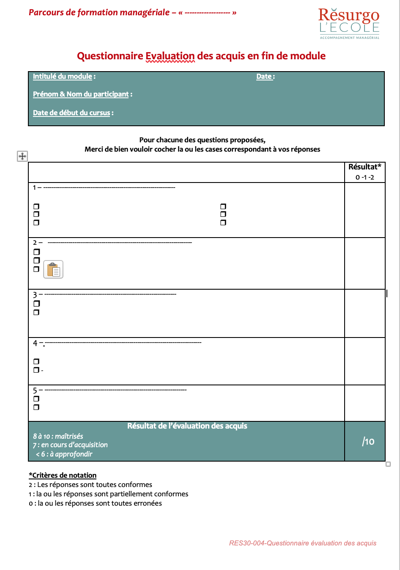
Evaluation des acquis
QCM fin de module
Notes:
Formulaire vierge disponible pour un QCM fin de module : à construire en cohérence avec le contenu du module et les points clés de l’enseignement

Slide 58
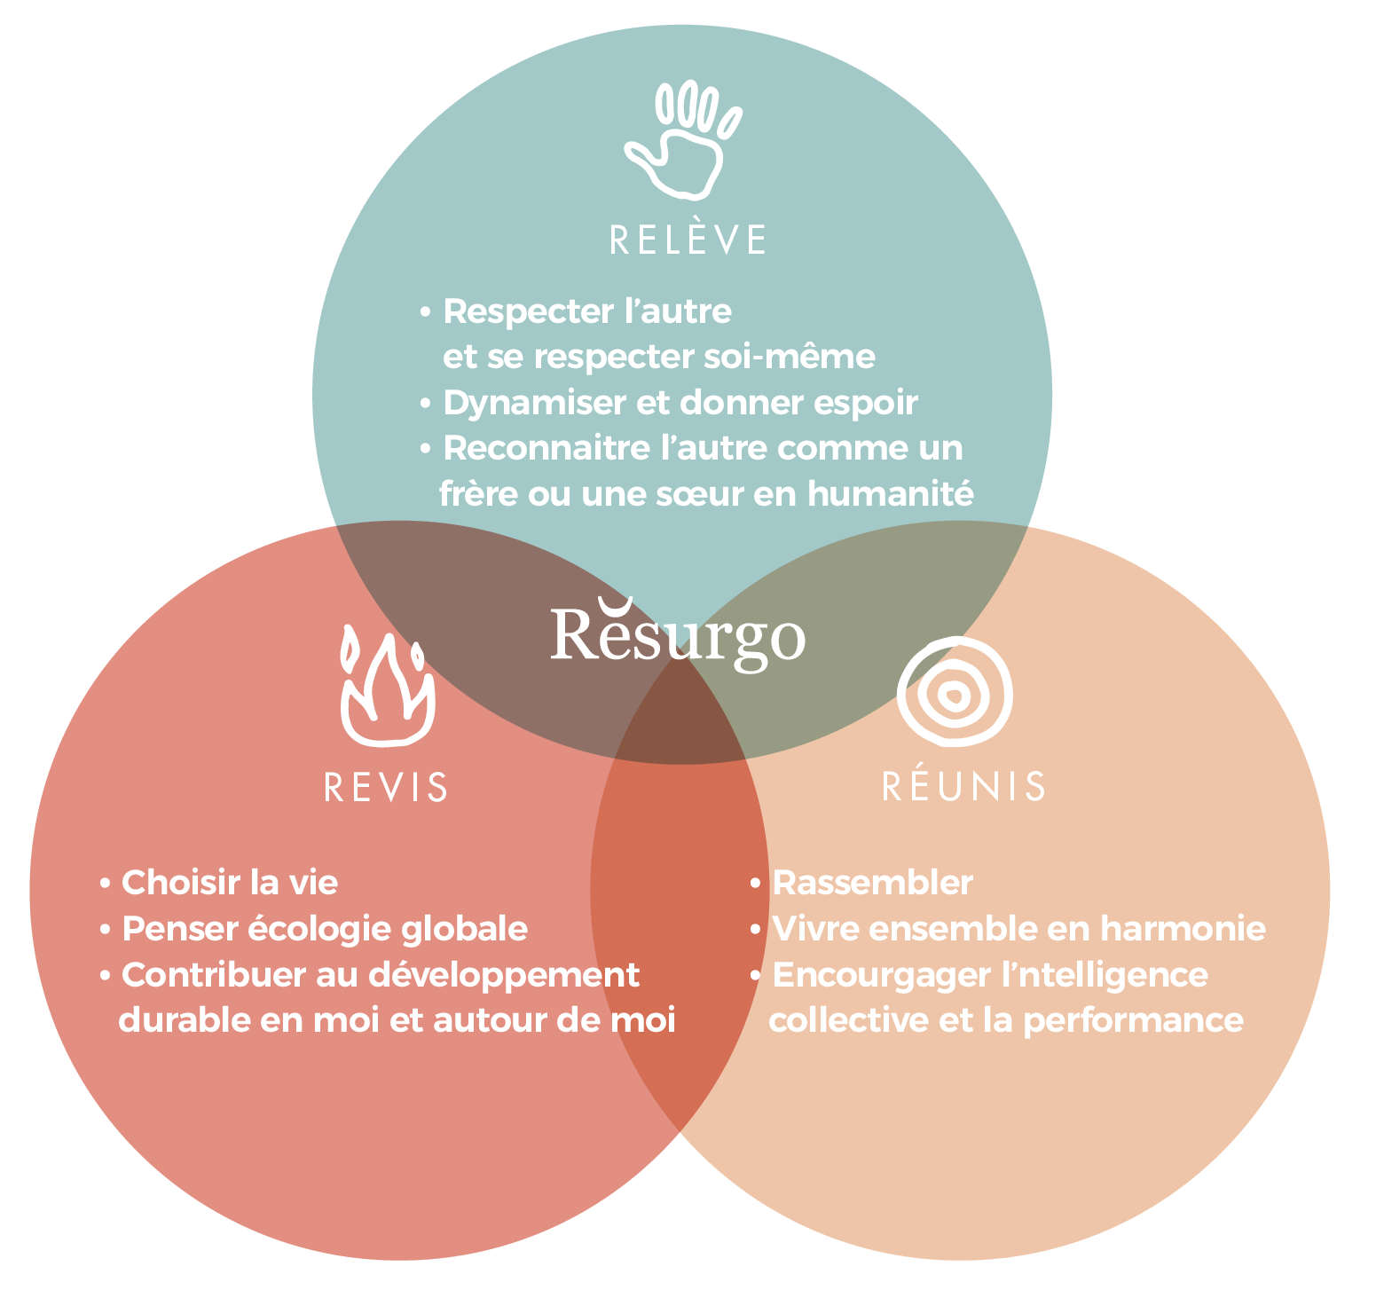
LES 3R : Relève, Revis, Réunis
Dans quelle mesure l’enseignement de cette journée vient raisonner sur une de vos expériences passées ou à venir?

Slide 59
Plan d’action

